Slide 1
Русский народный костюм.

Slide 2
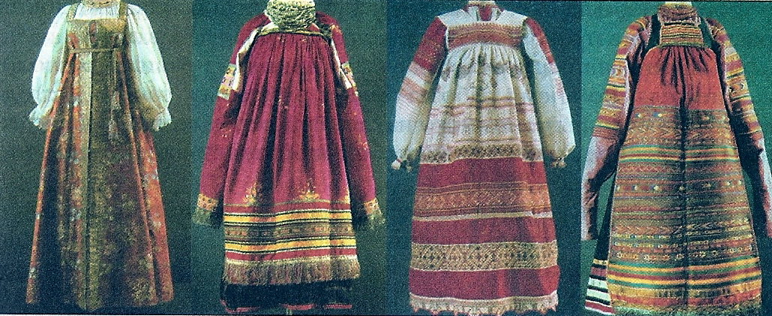
Одежда на Руси.
Одежда на Руси была свободной, длинной и необычайно красивой. Самой нарядной считалась одежда из красной ткани.

Slide 3
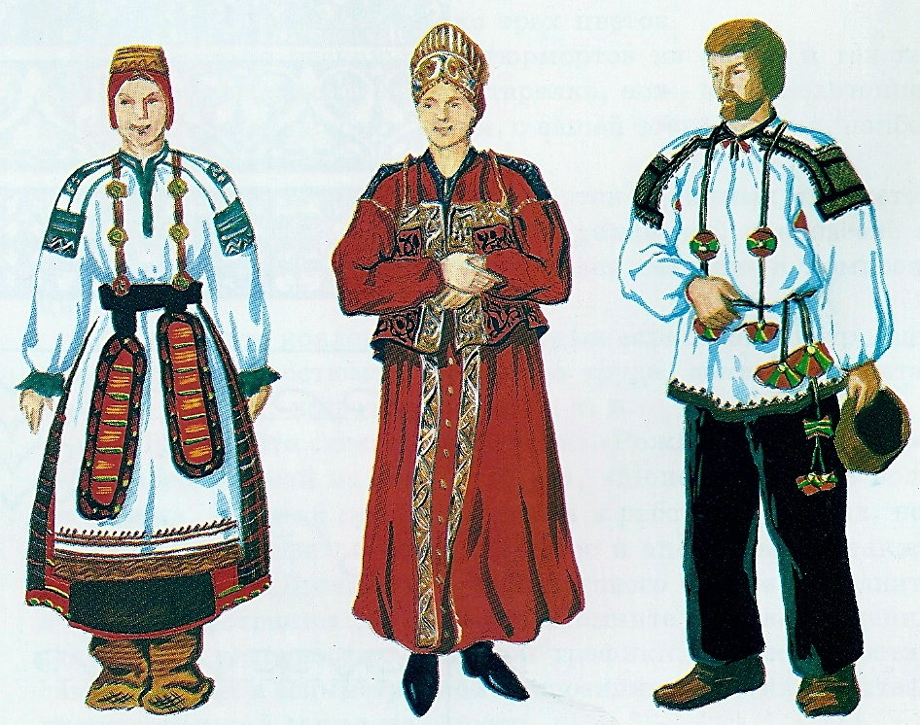
Праздничная и будничная одежда.
Праздничная и будничная одежда имела сложное декоративное оформление, где важную роль играла вышивка и кружевная отделка. Поэтому по обычаю девочку с малых лет начинали обучать этим непростым, но увлекательным видам творчества.

Slide 4
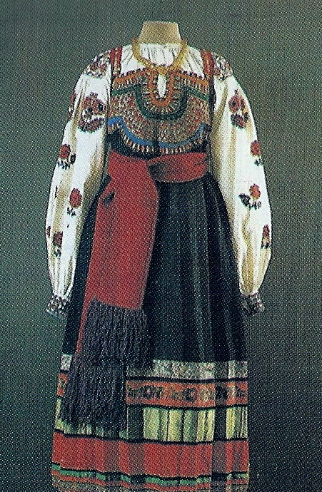
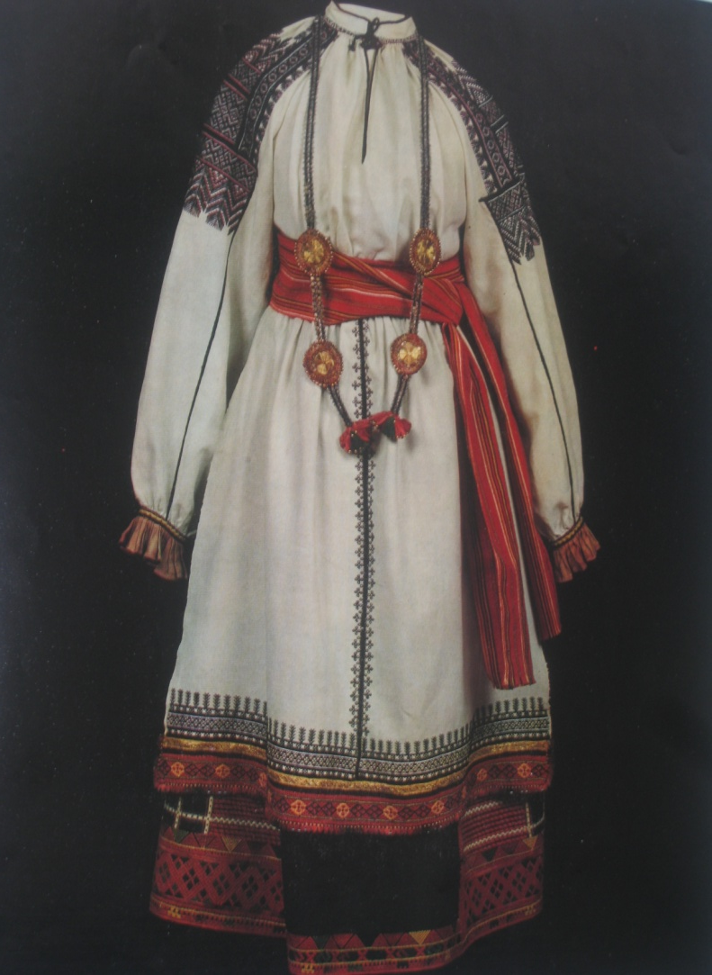
Наибольшей яркостью всегда отличалась женская праздничная одежда молодых женщин.

Slide 5
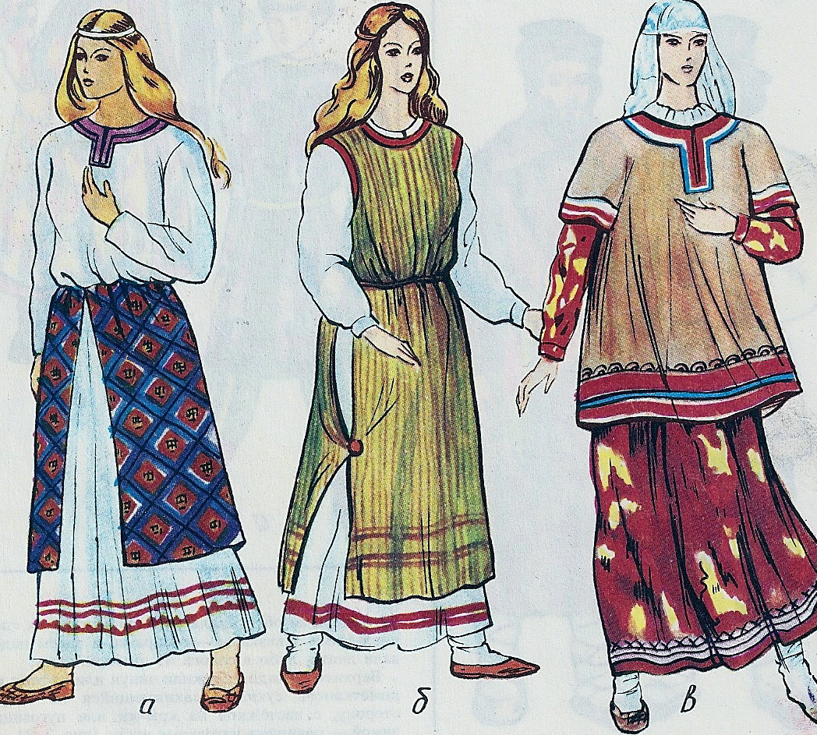
Женский костюм
Основными частями женского народного костюма были рубаха, передник или занавеска, сарафан, понева, нагрудник и шушпан.

Slide 6
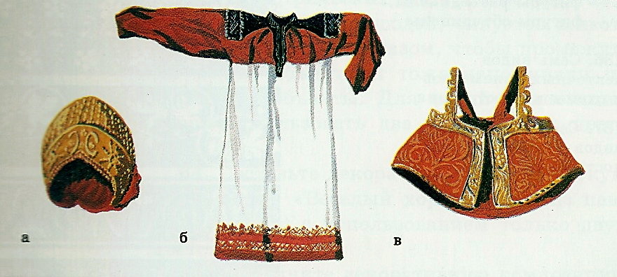
Женский костюм
Рубахи и сарафаны украшались вышивкой. Женские головные уборы: кокошники, кики, сороки, повойники были самой невиданной формы. Очень любили на Руси душегрейки, которые надевали поверх сарафана и шили из дорогих тканей.

Slide 7
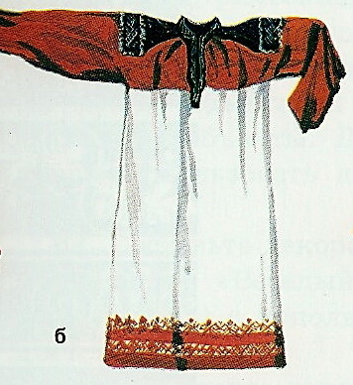
Рубаха
Рубаха – основа женского народного костюма, шилась из белого льняного или конопляного полотна. Украшалась вышивкой, оберегавшей женщину от «сглаза». Считалось, чем богаче украшена рубаха, тем счастливее и удачливее ее владелица.

Slide 8
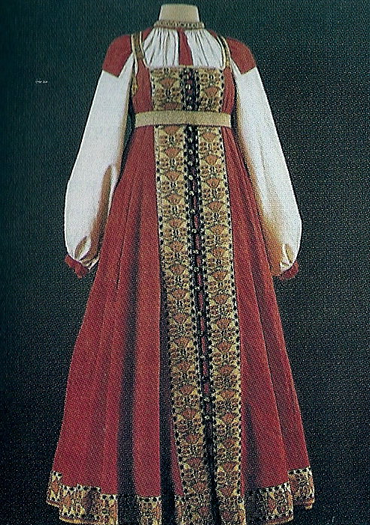
Сарафан
Сарафан одевали поверх рубахи, украшали спереди узорной полосой, тесьмой,
серебряным кружевом, узорными пуговицами.

Slide 9
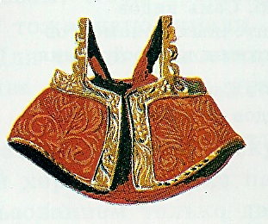
Епанечка
Епанечка - короткая клешеная кофточка без рукавов, шилась из парчовой ткани.
Душегрейка.
Она напоминала маленький сарафанчик и надевалась поверх сарафана, шили ее из дорогих тканей.

Slide 10
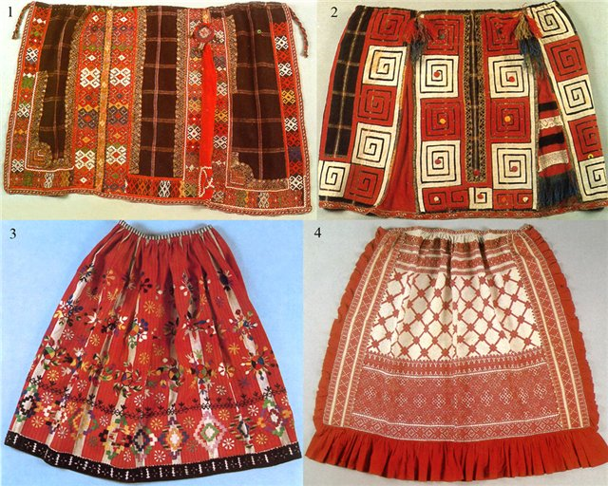
Понёва
Понева - древняя одежда. Юбка, состоящая из трех полотнищ шерстяной или полушерстяной ткани, стянутых на талии плетеным узким пояском - гашником; ее носили только замужние женщины.

Slide 11
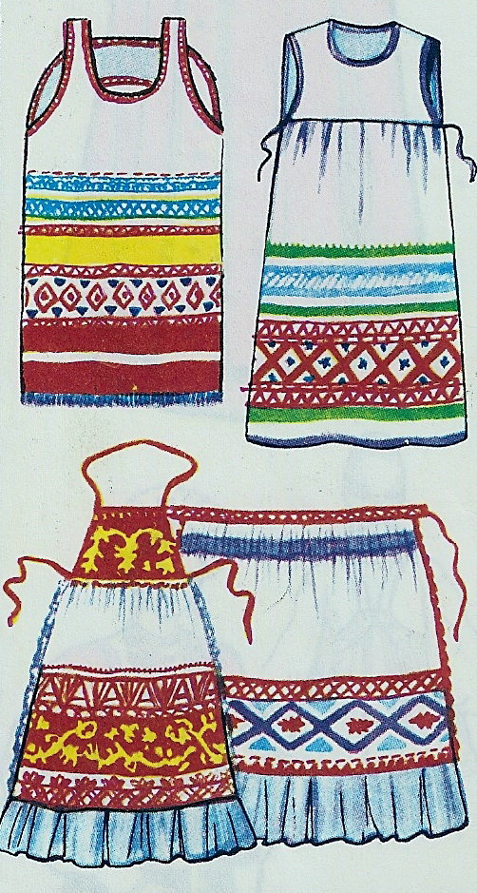
Передник
Самой декоративной, богато украшенной частью женского русского костюма был передник, или занавеска, закрывающий женскую фигуру спереди.
Обычно его делали из холста и орнаментировали вышивкой, тканым узором. Цветными отделочными вставками, шелковыми узорными лентами.

Slide 12
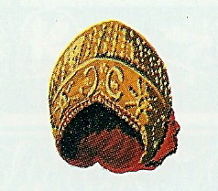
Головной убор
Головной убор, в народных представлениях был связан с небом, его украшали символами солнца, звезд, дерева,
птиц. Нити жемчуга и височные украшения символизировали дождевые струи. Поверх кокошника набрасывали фату из тонкой узорчатой ткани.

Slide 13
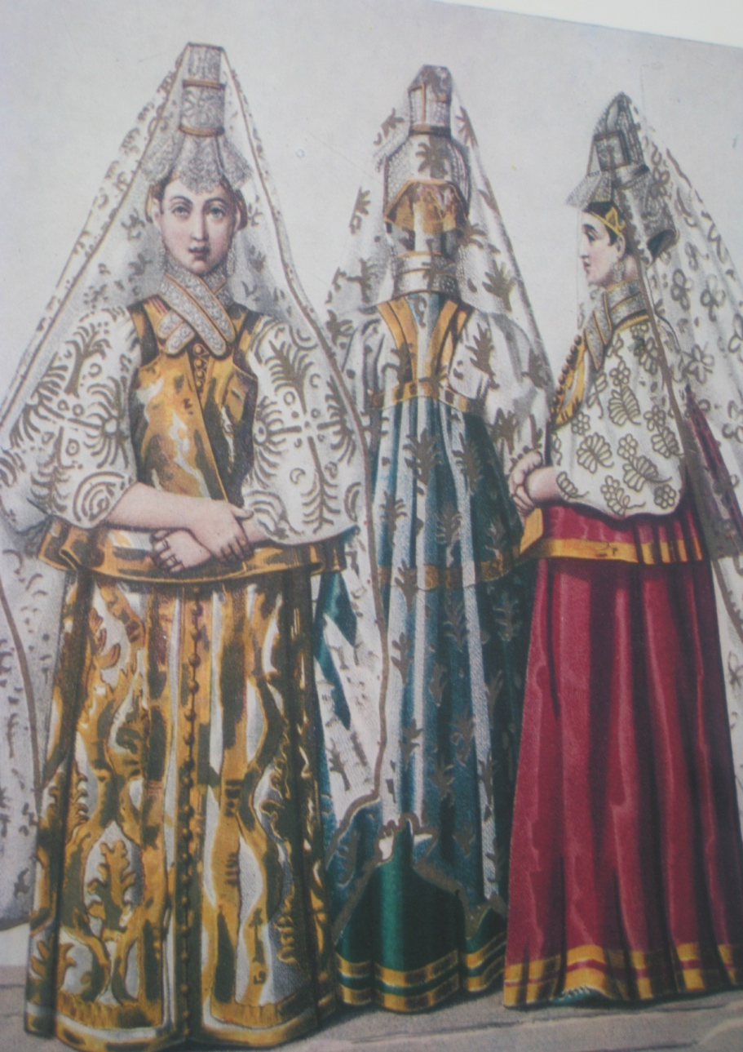
Свадебный костюм
Свадебный наряд шили задолго до торжества, так как он требовал много времени и труда. Все элементы костюма тщательно украшались, оберегали от злых сил и напастей символами и орнаментами,
утверждающими счастье, долголетие, здоровое потомство.

Slide 14
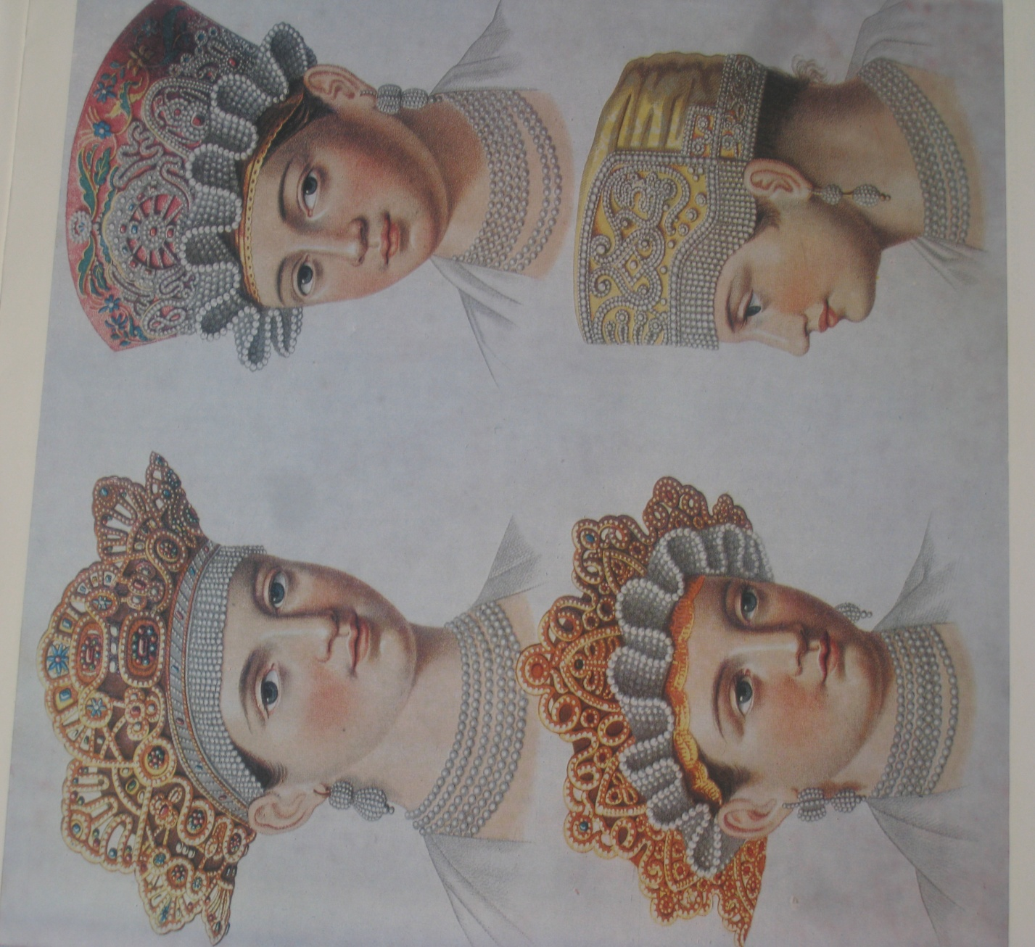
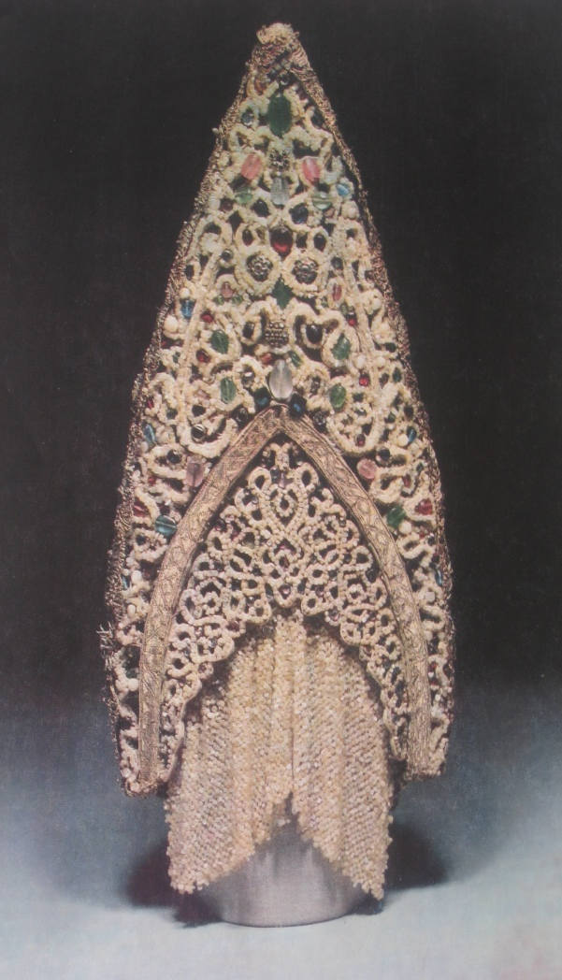
Свадебные головные уборы

Slide 15
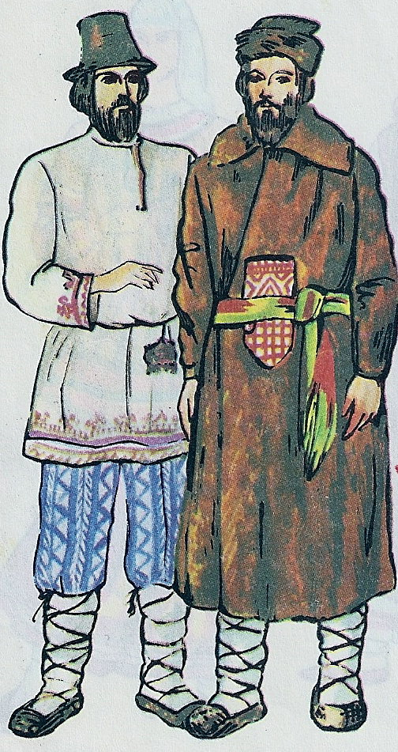
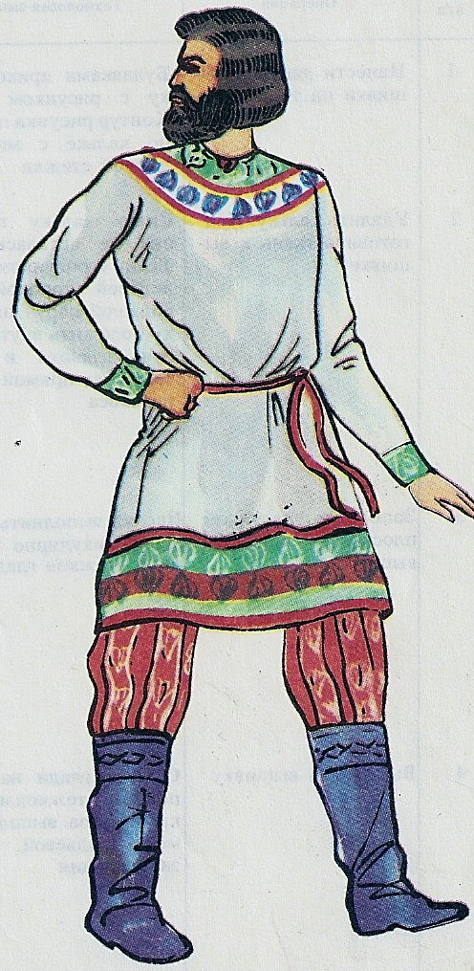
Мужской костюм
Костюм крестьянина на Руси состоял из портов и рубахи из домотканого холста. Рубахи носили навыпуск и подпоясывали узким поясом или цветным шнуром.
Порты шились неширокие, суженные к низу, до щиколотки,
завязывались на талии шнурком – гашником.

Slide 16
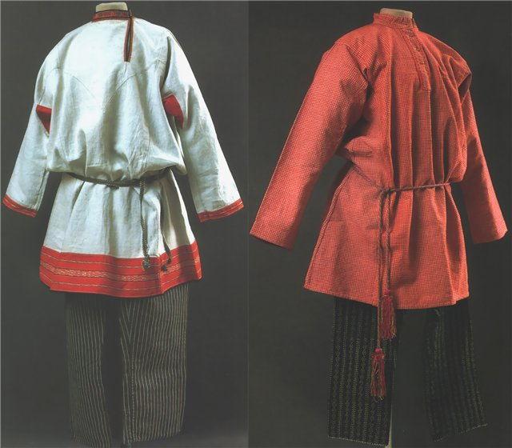
Праздничная мужская одежда

Slide 17
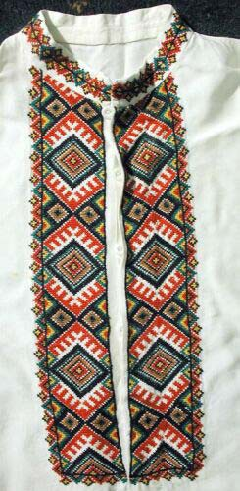
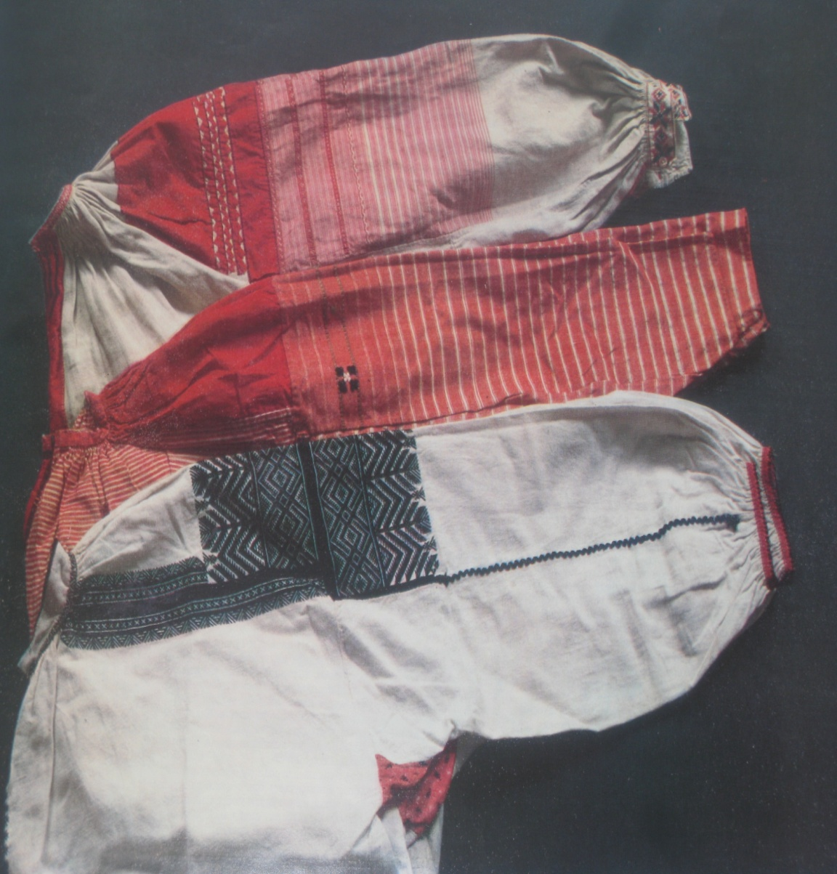
Рубаха украшалась вышивкой

Slide 18
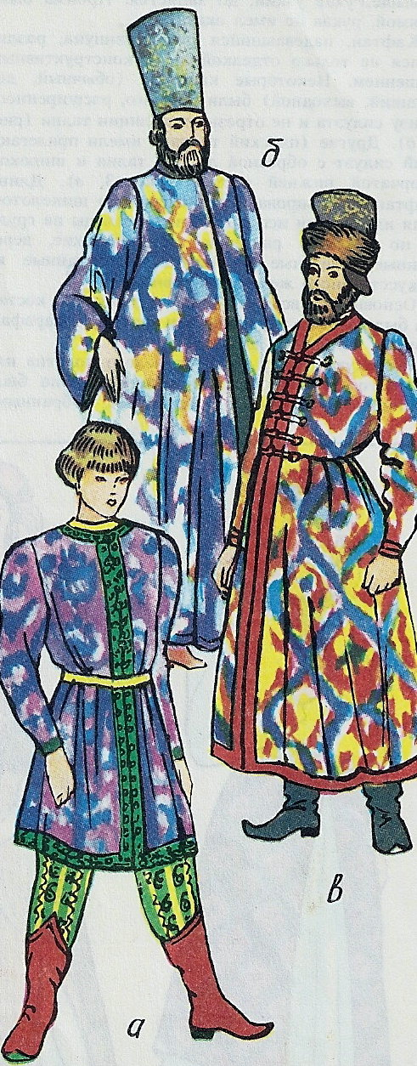
Верхняя мужская одежда.
Верхней одеждой служили зипун или кафтан из домотканого сукна, зимой – овчинные нагольные шубы.
Кафтан, надевали поверх зипуна. Для его отделки использовались петлицы на груди и по боковым разрезам, металлические, деревянные, плетеные из шнура и сделанные из искусственного жемчуга пуговицы.

Slide 19
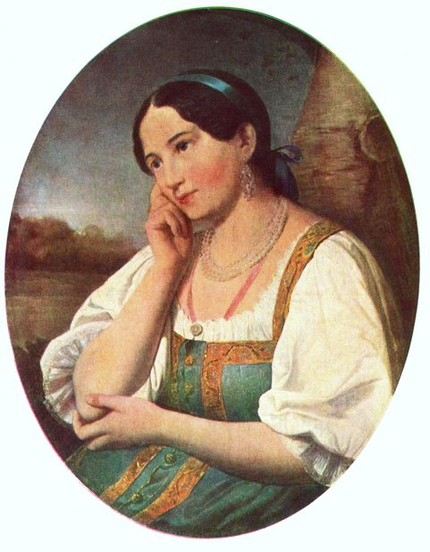
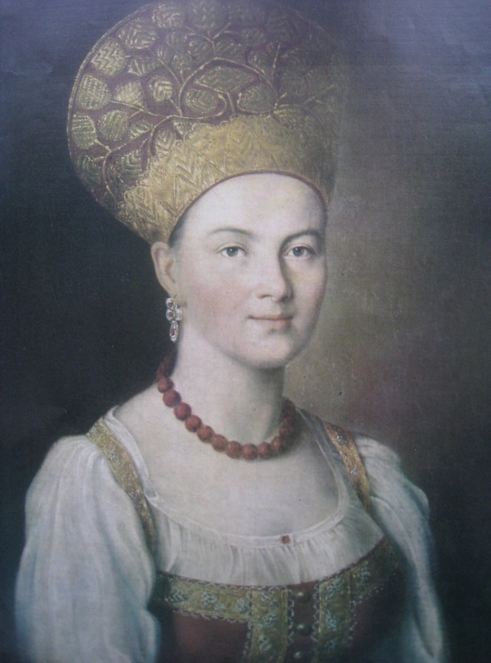
Русский народный костюм в произведениях известных художников
И.А. Аргунов. Портрет неизвестной крестьянки в кокошнике.
И.А. Аргунов. Портрет неизвестной крестьянки.

Slide 20
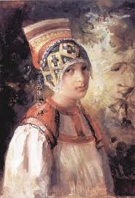
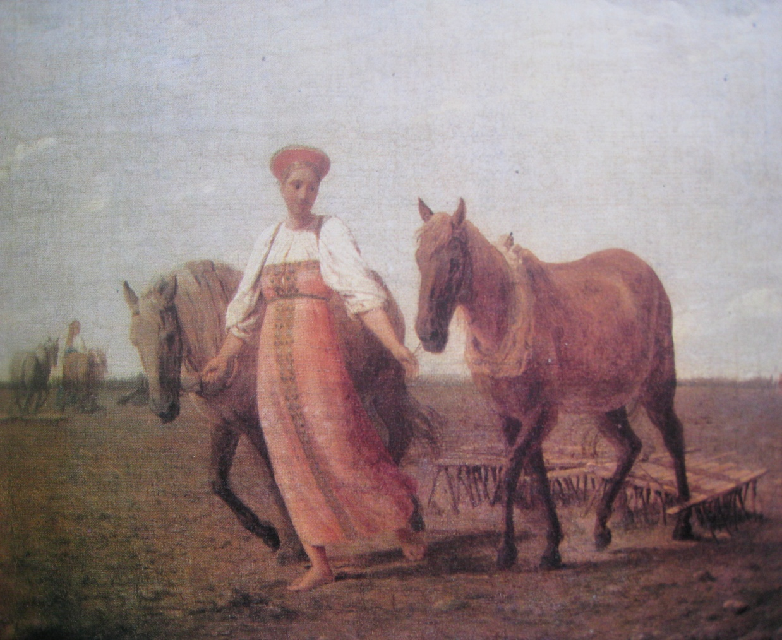
Русский народный костюм в произведениях известных художников
В.Е. Маковский. Крестьянка
А.Г.Венецианов. На пашне.

